Slide 1
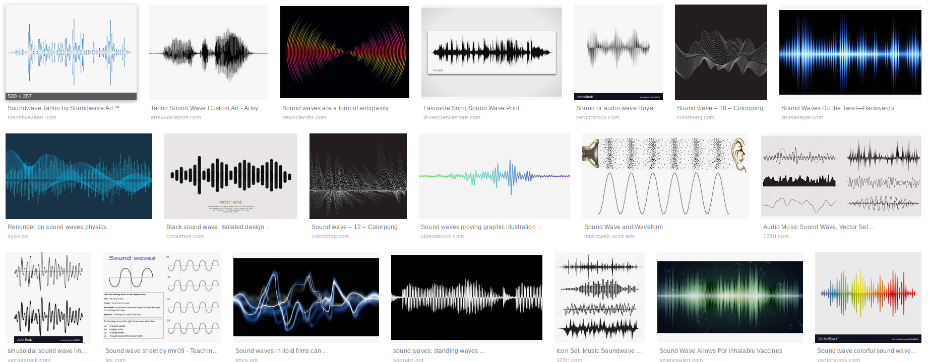


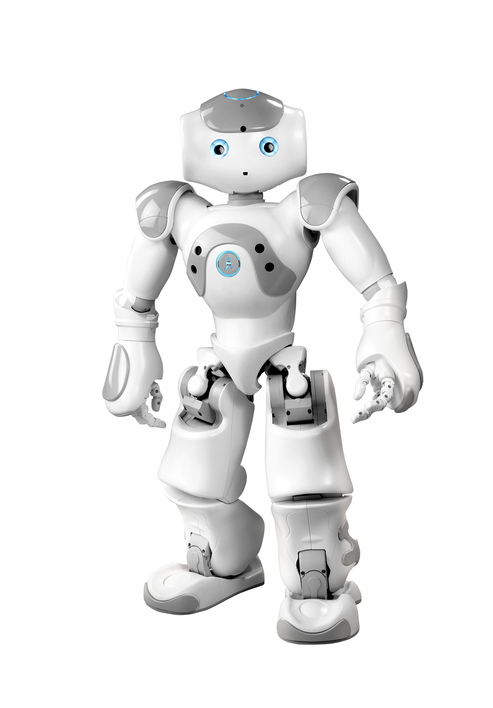
Pembelajaran Mesin Menggunakan
Neural Network
Eps. 1

Slide 2
Mempelajari f, jika diketahui X → Y
fungsi
fitur
label
f : X→Y
Mengklasifikasikan profesi
Contoh: tinggi badan, bentuk baju, warna baju, topi, jenis celana, warna celana, sepatu, lokasi ditemui, jenis kelamin, bentuk tas
Contoh: pns, tentara, polisi, pelajar, dokter, pekerjaan lainnya

Slide 3
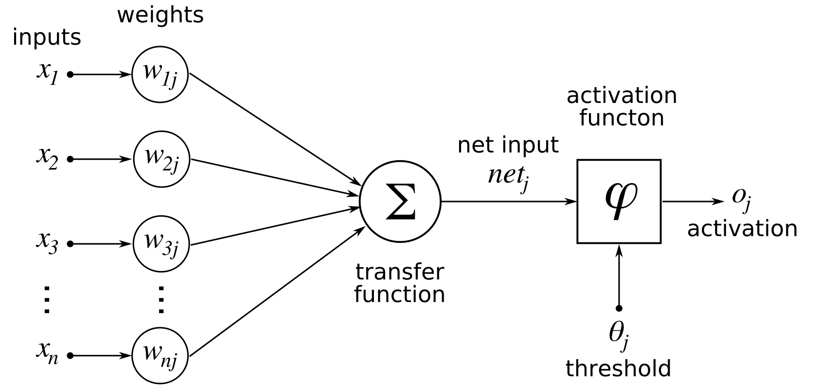
Unit Neural Network
Fungsi non linear
- Sigmoid
- ReLU
- TanH
- dsb.

Slide 4
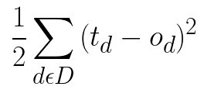
Error (E)
\frac{1}{2}\sum_{d\epsilon D}^{ }{(t_{d}-o_{d})^{2}}
Label
sebenarnya
Label
output

Slide 5
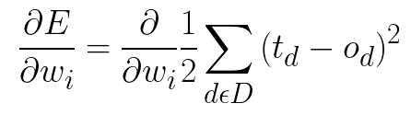
Fungsi Objektif
Meminimalkan Error (E) pada dimensi jumlah bobot, terhadap tiap bobot
\frac{1}{2}\sum_{d\epsilon D}^{ }{(t_{d}-o_{d})^{2}}

Slide 6
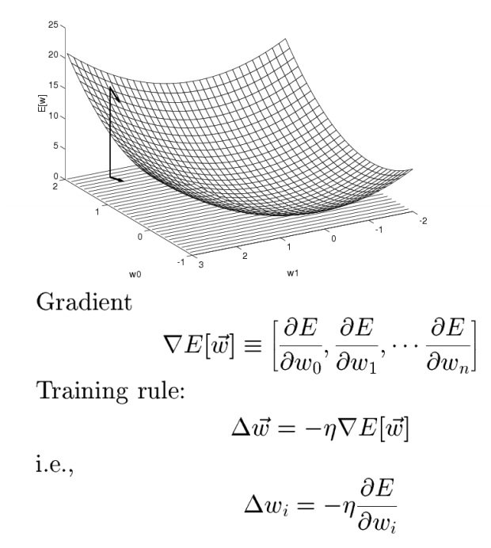
Arah dan besar tensor bobot menuju minimum lokal
Arah dan besar perubahan tensor bobot

Slide 7
Judul

Slide 8
Judul

Slide 10
Fungsi objektif

Slide 11
Contoh pola fungsi logistik

Slide 12
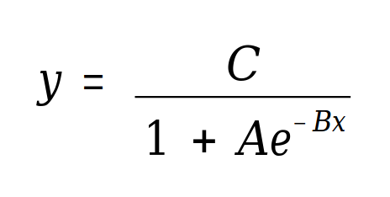
Formula
Bilangan euler

Slide 13
Sources
http://pngimg.com/download/45268
http://www.cs.cmu.edu/~tom/10701_sp11/slides/NNets-701-3_24_2011_ann.pdf
https://theclevermachine.wordpress.com/tag/backpropagation-algorithm/
https://www.codecogs.com/latex/eqneditor.php

